Slide 1
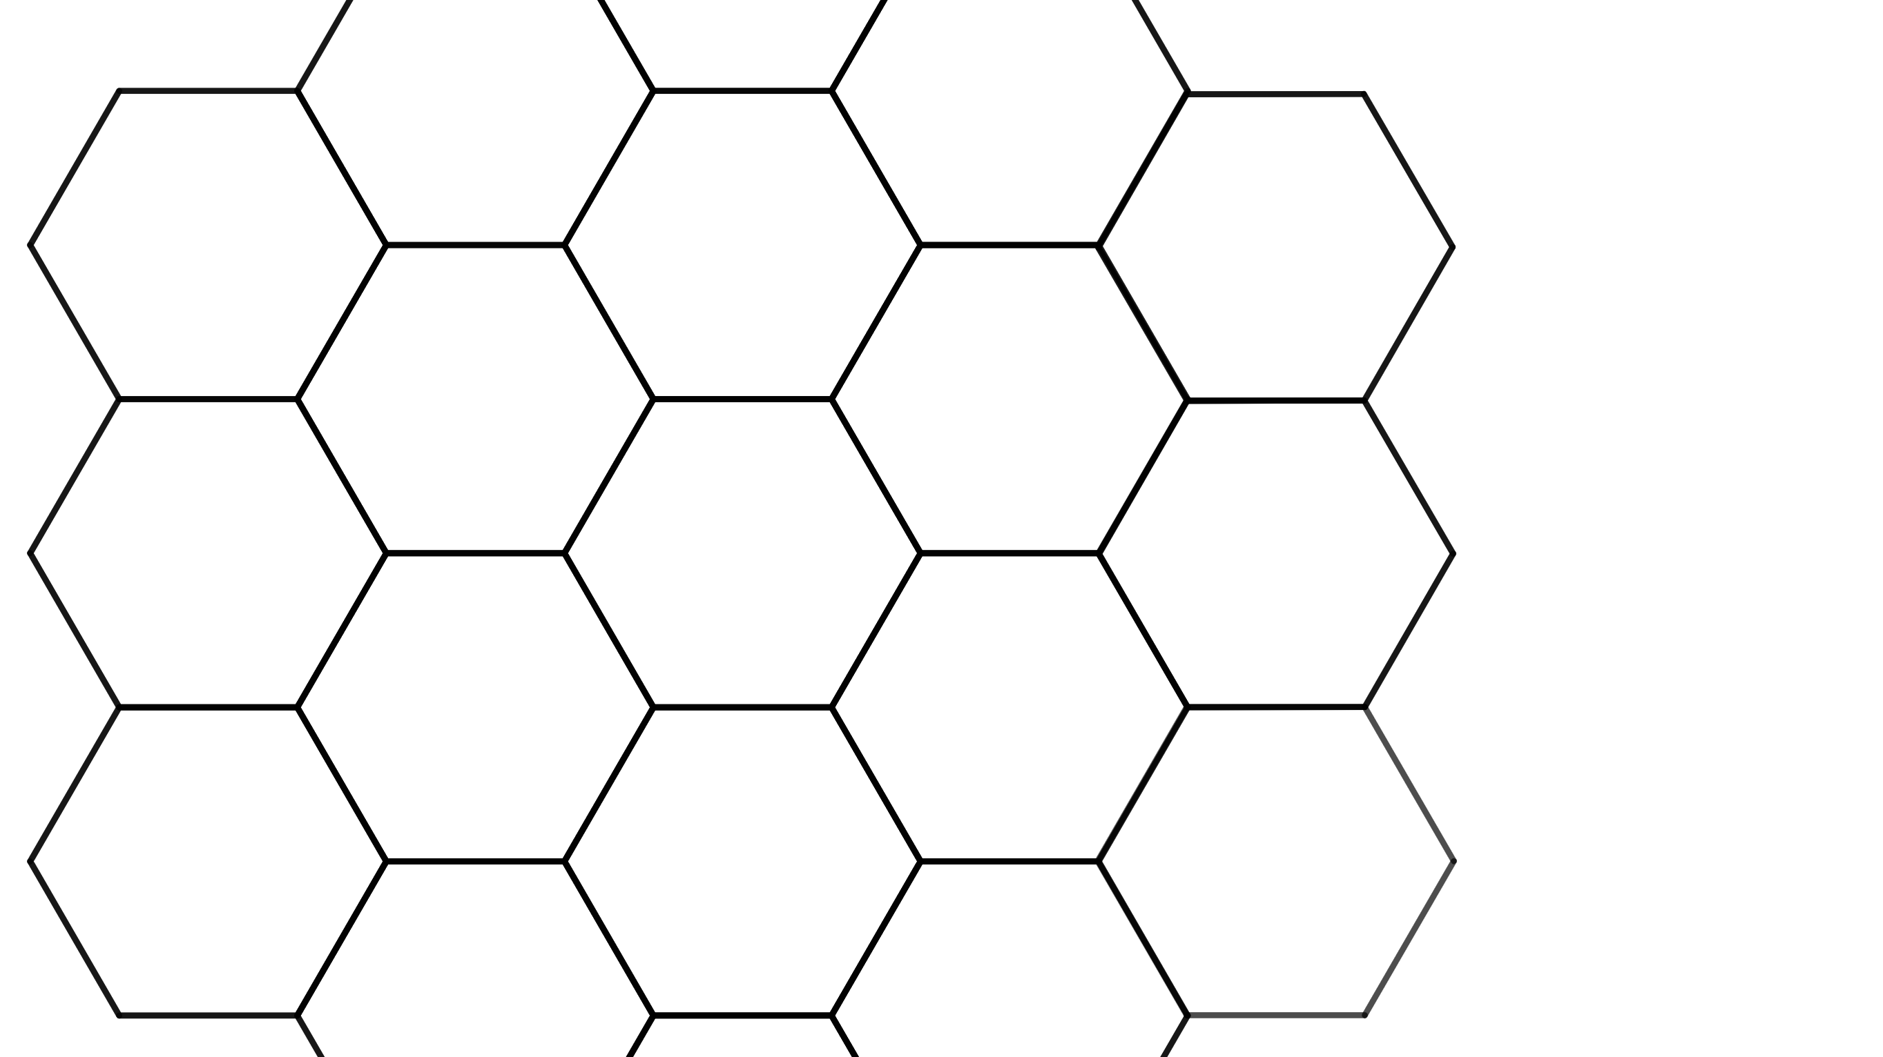
ZAKONČENÍ MATEMATICKÝCH SOUTĚŽÍ 2022

Slide 2
1.
MK 2021 – Student

Slide 3
2.
Pyth 2021/2022 – 9

Slide 4
3.
MK 2021 – Kadet

Slide 5
4.
Pangea 2022 - 9

Slide 6
5.
MK 2021 – Benjamín

Slide 7
6.
MO 2022 – Z7

Slide 8
7.
MK 2021 – Junior

Slide 9
8.
LO

Slide 10
9.
MK 2021 – Cvrček

Slide 11
10.
MK 2021 – Kadet

Slide 12
11.
MO 2022 – Z5

Slide 13
12.
MK 2021 – Junior

Slide 14
13.
Pyth 2021/2022 – 8

Slide 15
14.
MK 2021 – Klokánek

Slide 16
15.
MK 2021 – Student

Slide 17
16.
Pangea 2022 - 9

Slide 18
17.
MK 2021 – Kadet

Slide 19
18.
Pyth 2021/2022 – 8

Slide 20
19.
Pyth 2021/2022 – 7

Slide 21
N 1.
Pyth 2021/2022 – 6

Slide 22
N 2.
MK 2021 – Junior

Slide 23
N 3.
LO

Slide 24
N 4.
MK 2021 – Klokánek

Slide 25
N 5.
MK 2021 – Kadet

Slide 26
N 6.
MK 2021 – Kadet

Slide 27
N 7.
Pyth 2021/2022 – 8

Slide 28
N 8.
MK 2021 – Klokánek

Slide 29
N 9.
Pangea 2022 - 9

Slide 30
N 10.
MK 2021 – Student

Slide 31
N 11.
MO 2022 – Z6

Slide 32
N 12.
LO

Slide 33
N 13.
MK 2021 – Kadet

Slide 34
N 14.
Pyth 2021/2022 – 6

Slide 35
N 15.
MO 2022 – Z5

Slide 36
N 16.
MK 2021 – Benjamín

Slide 37
N 17.
MO 2022 – Z9

Slide 38
N 18.
Pangea 2022 - 9

Slide 39
N 19.
MK 2021 – Benjamín

Slide 40
N 20.
Pyth 2021/2022 - 7

Slide 41
N 21.
MK 2021 – Cvrček

